Slide 1
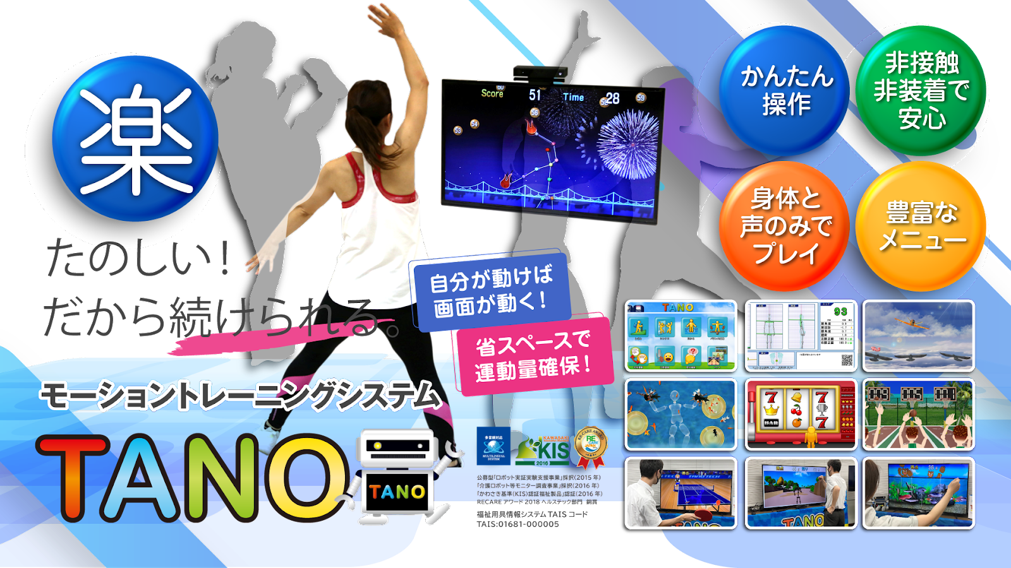
ゲーミフィケーション「TANO」
〜リハビリ、フレイル予防、教育、成長し続けるヘルスケアプラットフォーム〜
TANO PV
https://www.youtube.com/watch?v=wGEgZLJRsNU

Slide 2
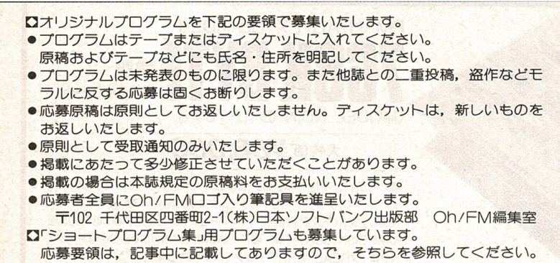
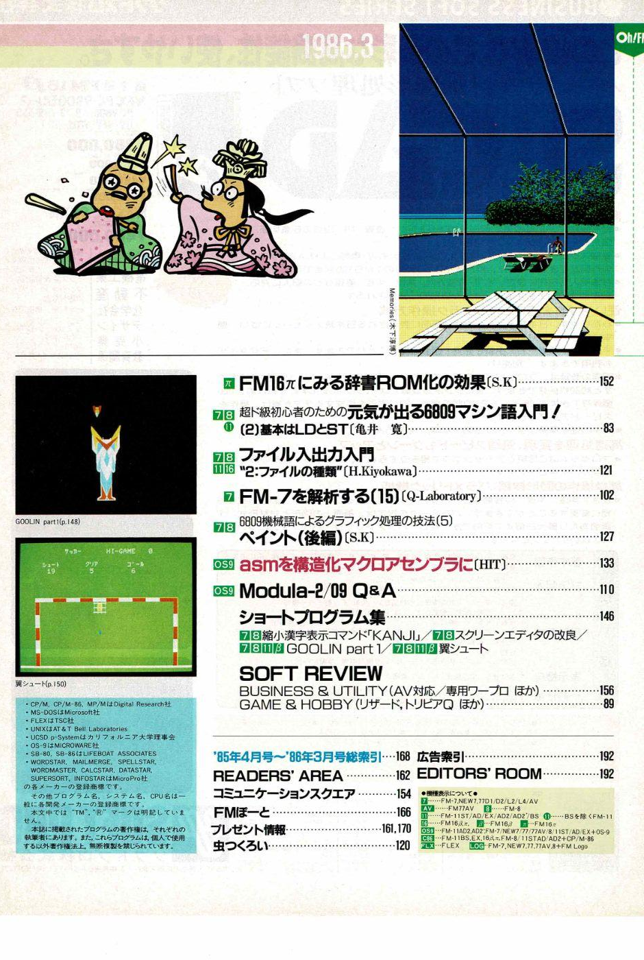
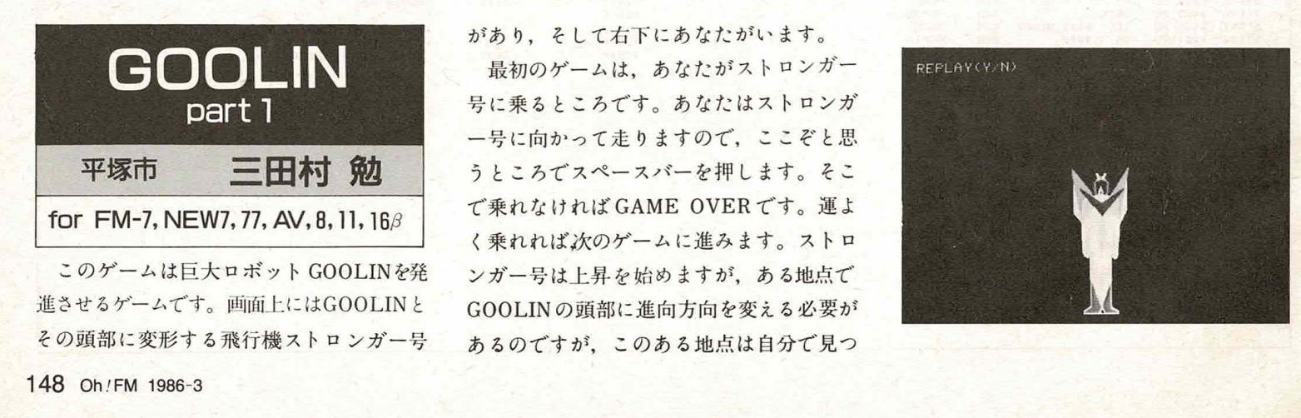

Slide 3
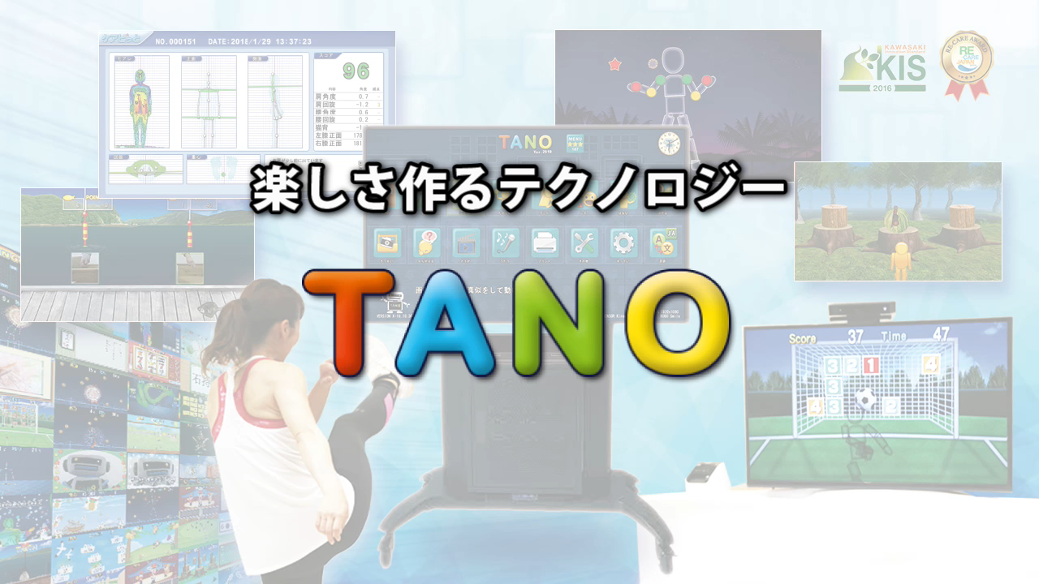

Slide 4
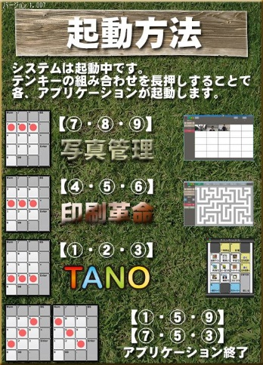
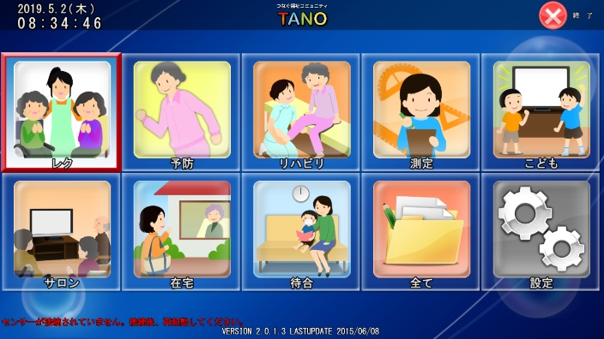
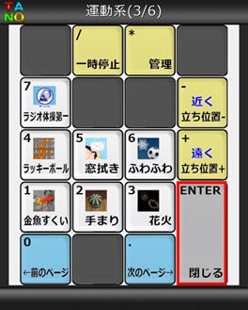
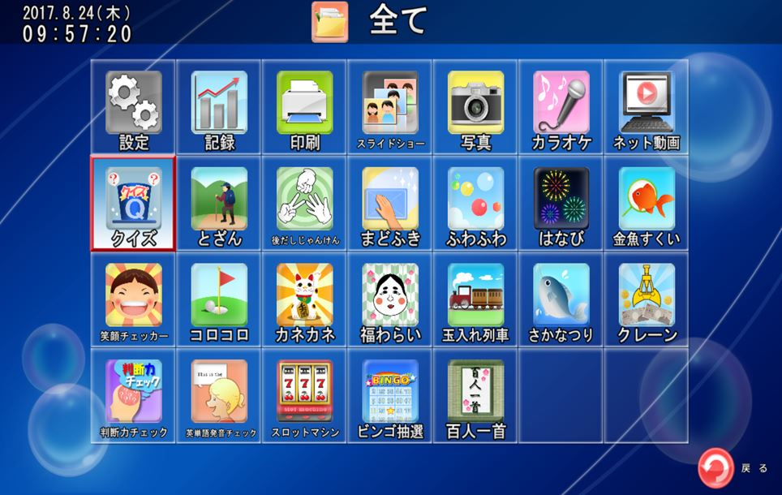
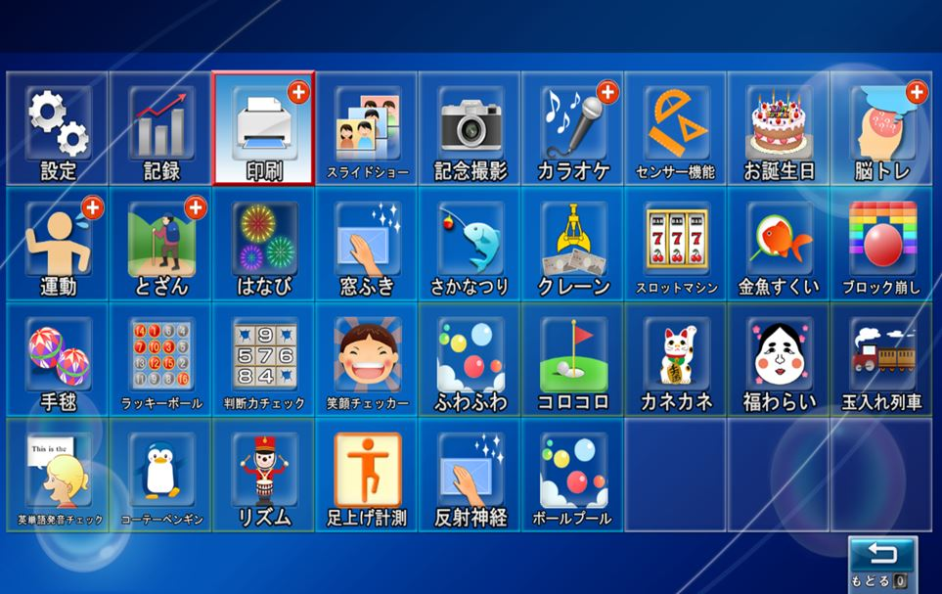
TANO 開発の歴史(2013～)
2013(20本～)
2014(40本～)
2016(60本～)

Slide 5
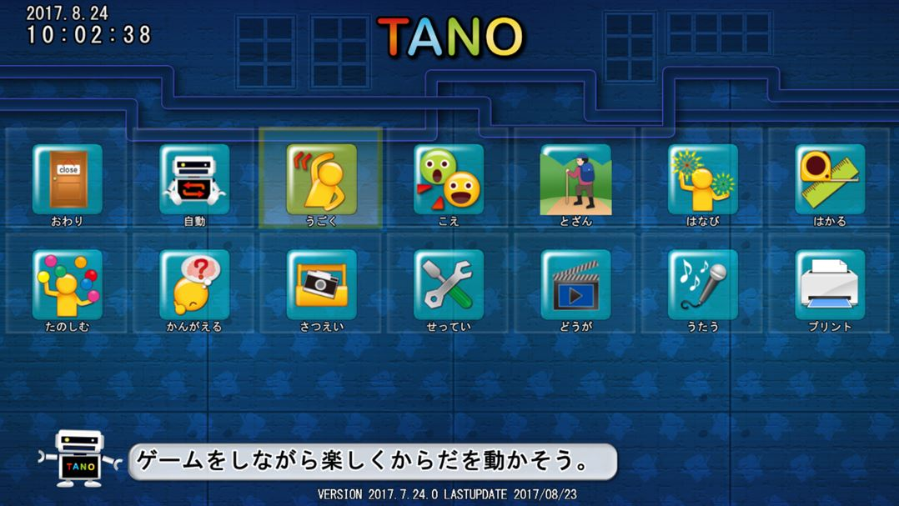
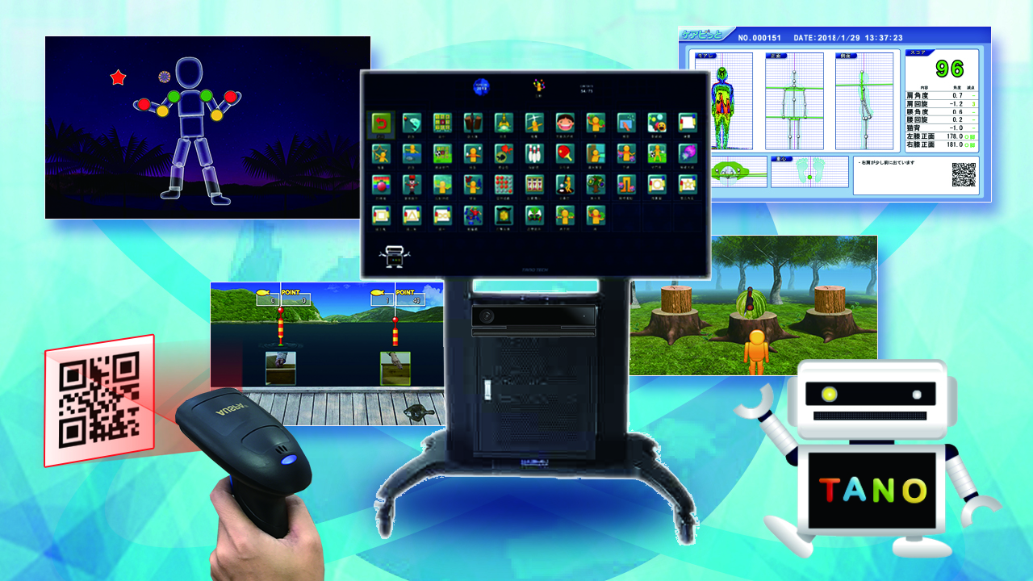
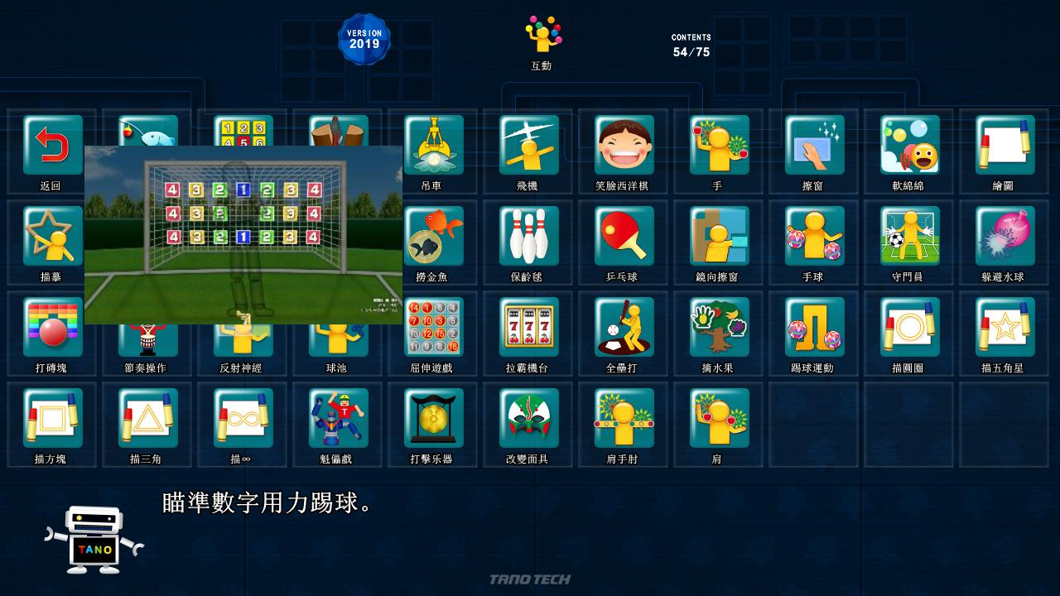
TANO 開発の歴史(2016～)
2016～2018(80本～)
2019(100本～)

Slide 6
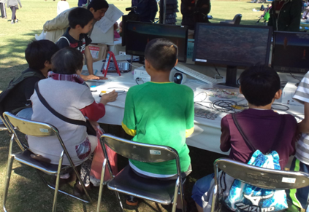
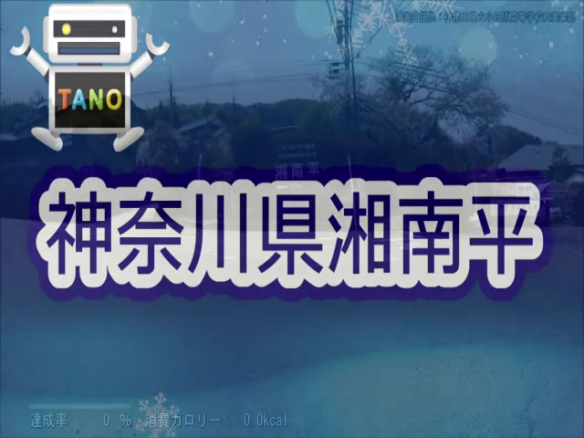
教育と福祉
2013年、福祉フェスティバルに於いて

Slide 7
教育と福祉
▼問題に直面してから気付く事が多い
技術や課題の
を作る事が大切である
気付きの環境
▼学生の取組みが社会に活用できる
が必要である
社会基盤
2013年、福祉フェスティバルに於いて
教育と福祉を繋ぐ国際連携プラットフォームに向けて

Slide 8
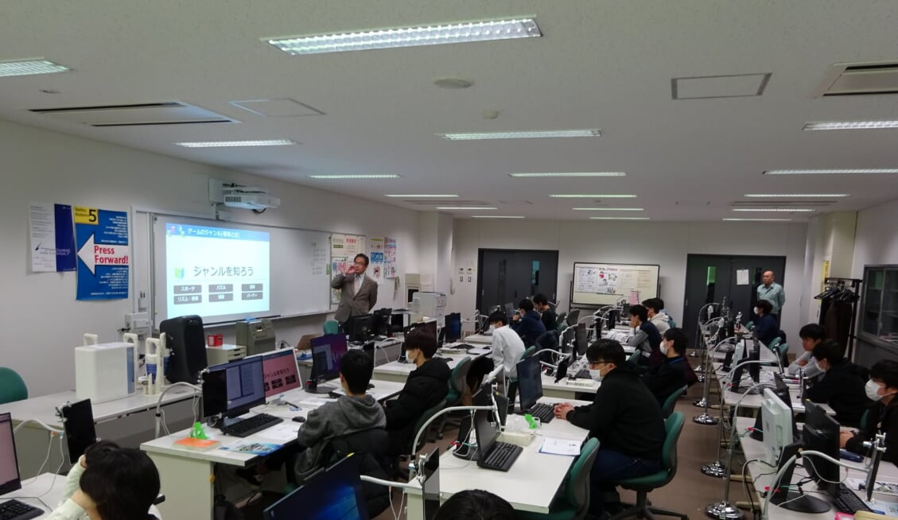
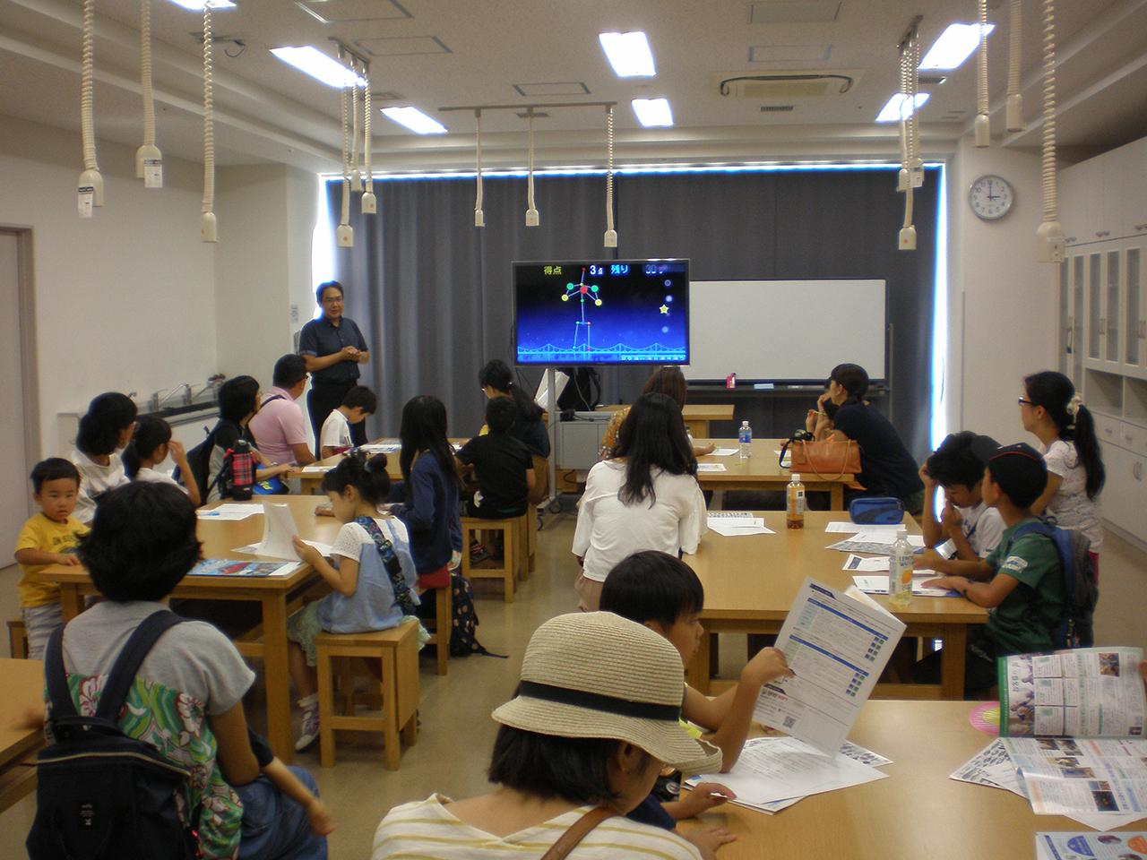
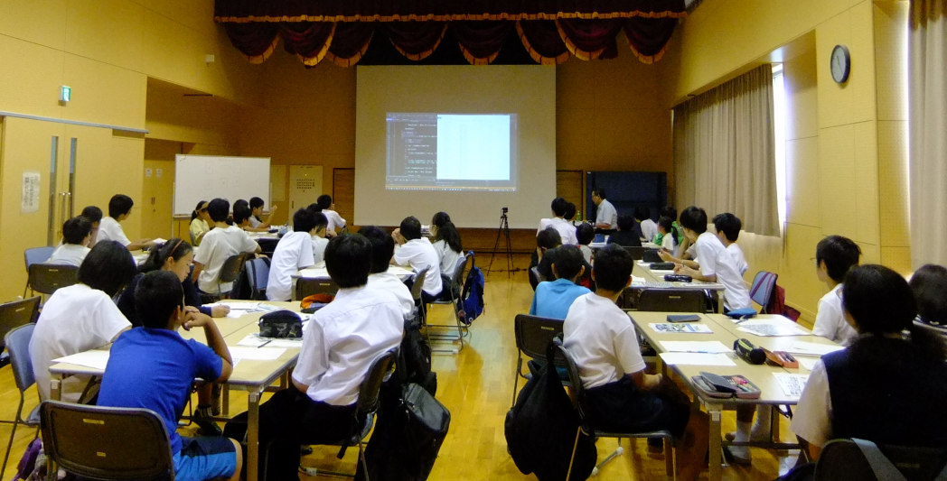
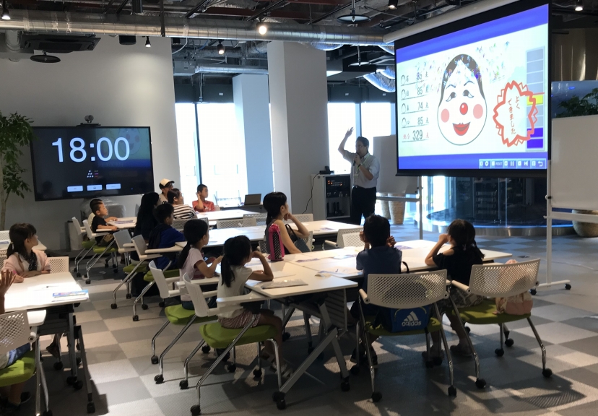
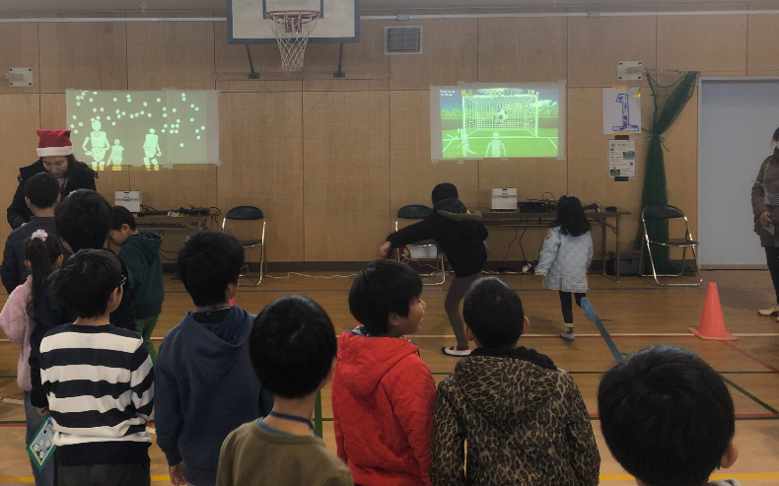
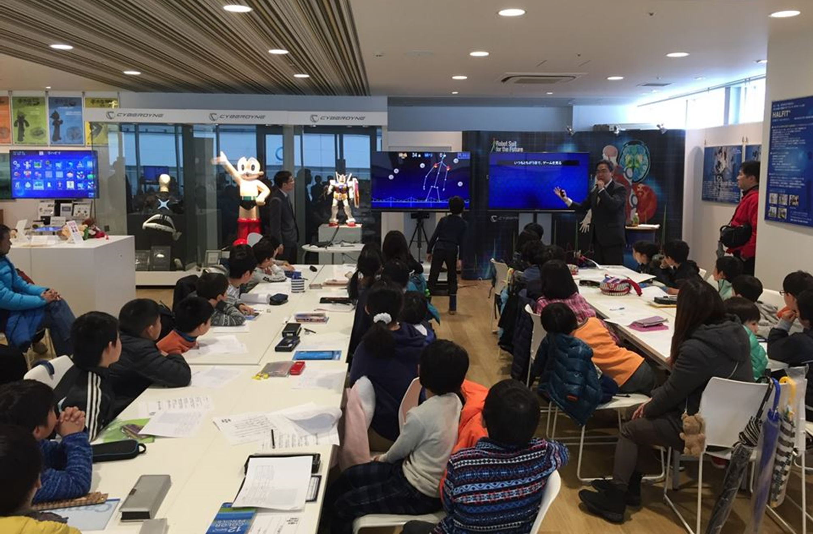
TANOとプログラミング講話
職業訓練校
相模原市・プログラミング講話
公民館・課題解決
プログラミング講座
慶應大学
課題解決プログラミング思考
介護ロボット考えよう
クリスマス会
ロボテラス
プログラミング教室

Slide 9
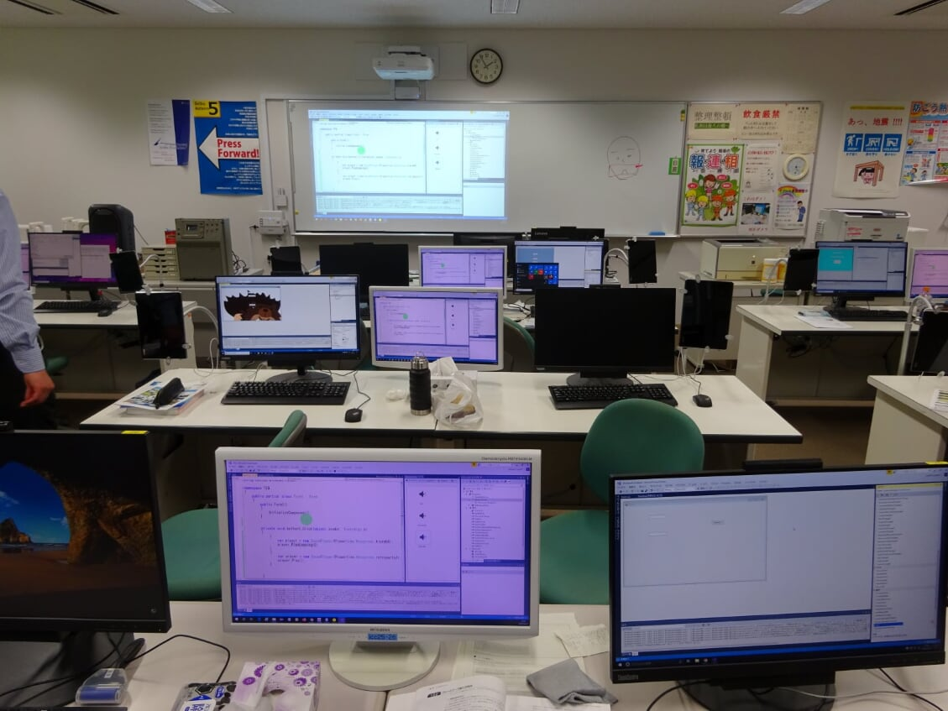
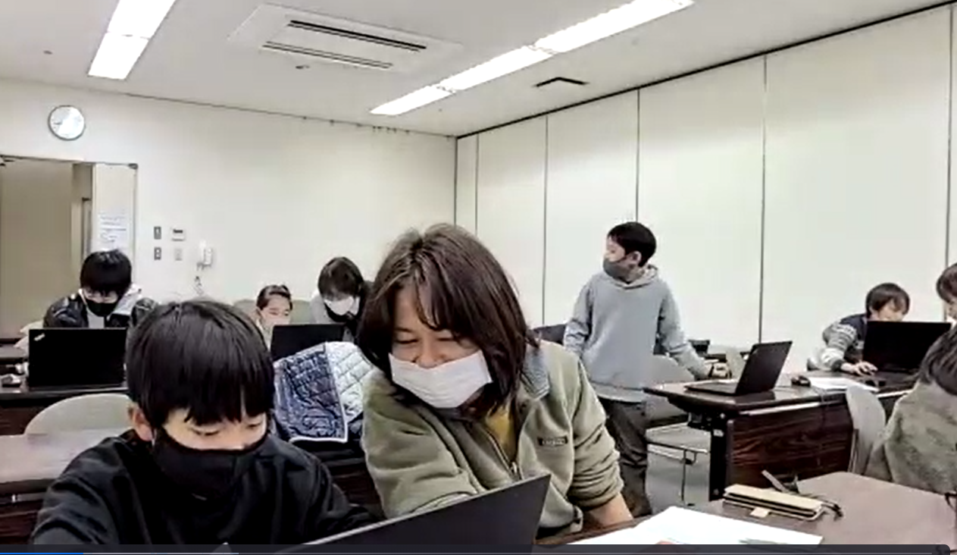


ゲーミフィケーション・プログラミング教室
オンラインにての就労支援検証プロジェクト(2021.11～2022.3)
仮説
環境さえあれば、人は利他の心で自然に楽しむ(学ぶ)のではないか
NPO法人こども
サポートクラブ東海
CODE for OWARI
supported by

Slide 10
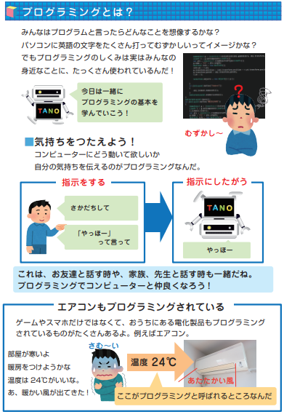
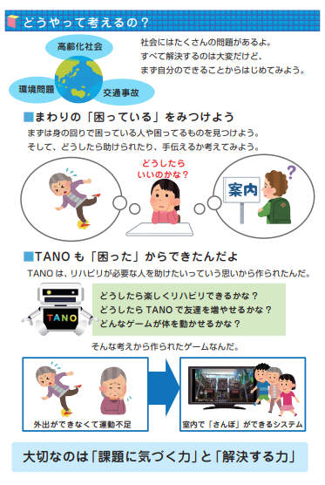
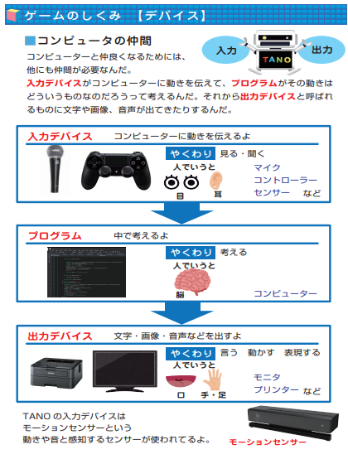
プログラミング講話や教室

Slide 11
需要・求められている事・課題
世の中で問題となっている事は何か。
必要とされている事は何か。
やってみたい事は何か。
仮想現実の中で夢を叶えるためにゲームはある
例)魚釣りに連れて行ってくれない、サッカー選手になりたい・・・。

Slide 12
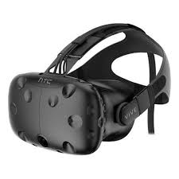
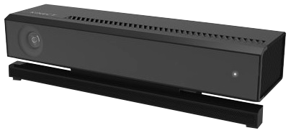
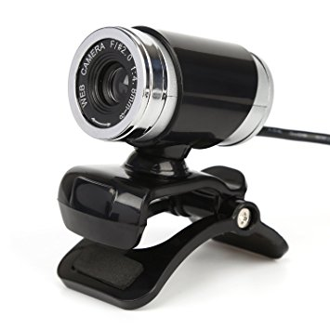
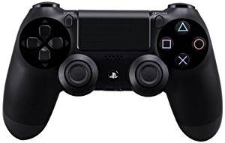
技術・デバイスを知ると発想力の幅が増える
モーションセンサー
体の動きや声を検知することができる
ヘッドマウントディスプレイ
視覚の錯覚により没入感が高い
キーボード、ゲームコントローラー、マウス、タッチパネル等・・・・。

Slide 13
発想力・課題解決力が必要
どうすれば解決できるか
どんなアイデアが面白いか。
どうしたら喜んでもらえるか。
例)こんなゲームがあれば、魚釣りをした気分になれる。
こんなゲームがあれば、運動にもなる。頭がよくなる。

Slide 14
ゲーミフィケーション
「訓練や勉強を」「楽しみ・遊び・趣味」に変えていき
楽しんでいるうちに、訓練になっていた、勉強になっていた等の結果に繋げていく。
訓練しなさい
やらされ感
孤独
プレッシャー
辛い・努力・続かない
ワクワクの環境
ゲーム
仮想現実
本能・情動
意欲・楽しみ・継続

Slide 15
デジタルセラピューティクス
「このままでも」「使い方の工夫でも」で様々な治療効果に結び付けられる。
介入の仕方によっても様々な付加価値を上げる事ができる
魚釣り
声のゲーム
楽しみ
認知機能
呼吸機能
メンタルケア
可能性についてかんがえてみよう

Slide 16
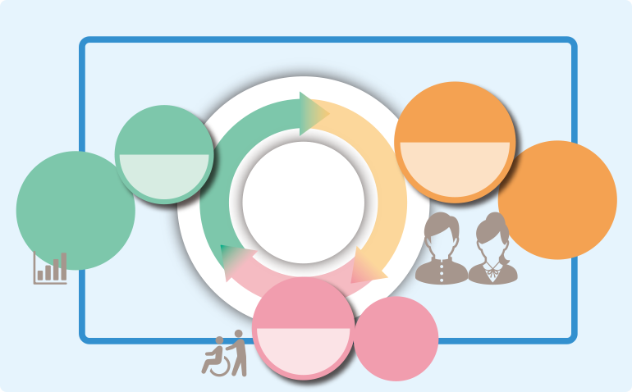

次世代に繋ぐプラットフォーム「環境」の形成
課題解決
ゲーミフィケーションDX
笑顔とワクワクを生み出す
教育
企業
シーズ
テクノロジー
総合教育
プログラミング
課題解決
社会参加
開発参加
技術
連携
サービス連携
福祉
雇用
負担軽減
雇用の創出
ニーズ
DX加速化

